Slide 1
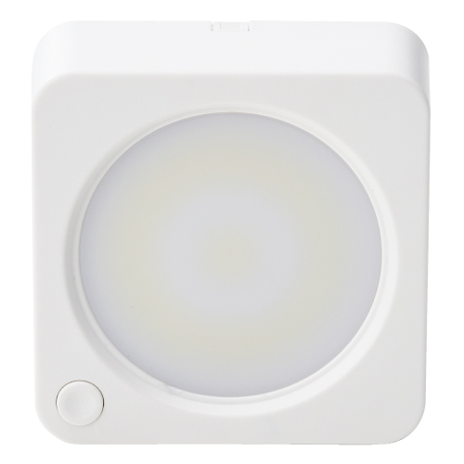
【提案書】
多目的COBライト
特徴
フックで吊るしたりマグネットで貼ったり、手持ちの懐中電灯としても使える、シンプルデザインのCOBライトです。イベントやキャンペーンの特典用、ノベルティ用などにもおすすめ。
納期
納期スペース
仕様
カラー展開 ： 単色
素 材 ： ABS
サイズ ： 87×87×35mm
包 装 ： 化粧箱
備 考 ： COB式、単四乾電池3本使用(別途)
お見積
お見積りスペース

